Slide 1
고대일본의 사회
일본어 일본학과
21402181
황지환
21402246
신우성

Slide 2
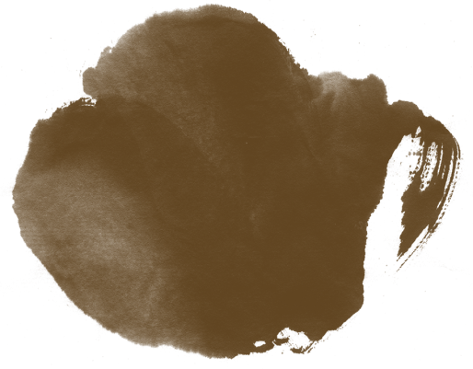
목차
1.선사시대의 사회
2. 아스카 시대의 사회
3.나라시대의 사회
4.헤이안시대의 사회

Slide 3
역사적 순서
조몬시대
(BC13000~BC300)
야요이시대(BC 300~AD250)
고분시대
(야마토 시대)
(250~538)
헤이안시대
(794~1185)
나라시대
(710~794)
아스카 시대
(538~710)
3

Slide 4
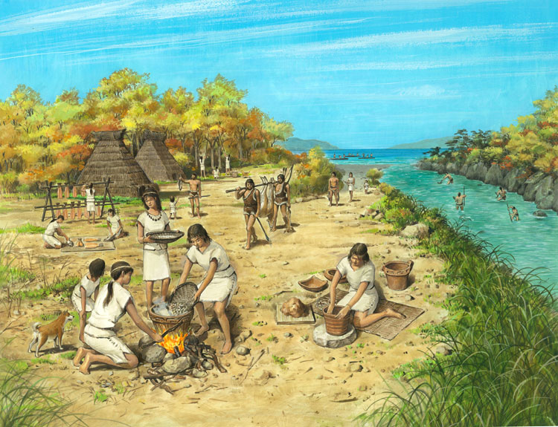
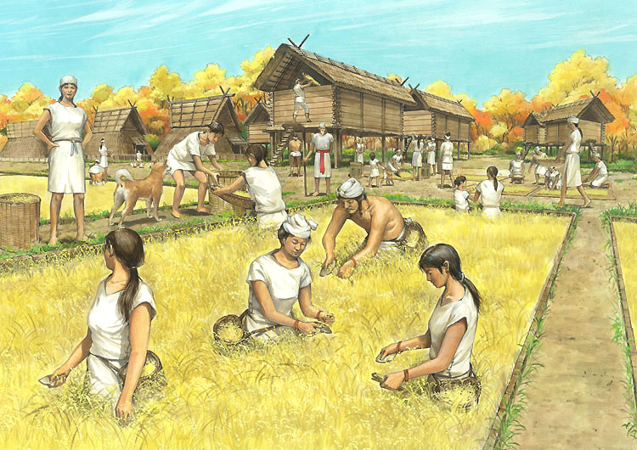
선사시대의 일본사회
- 조몬 시대 : 5~6명의 단위의 가족생활
야요이 시대 : 농경문화로 인해
정착생활로 바뀌어
부족이 형성
4

Slide 5
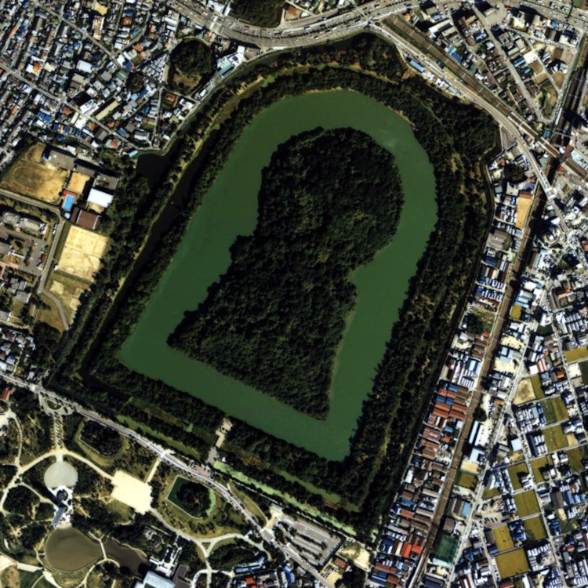
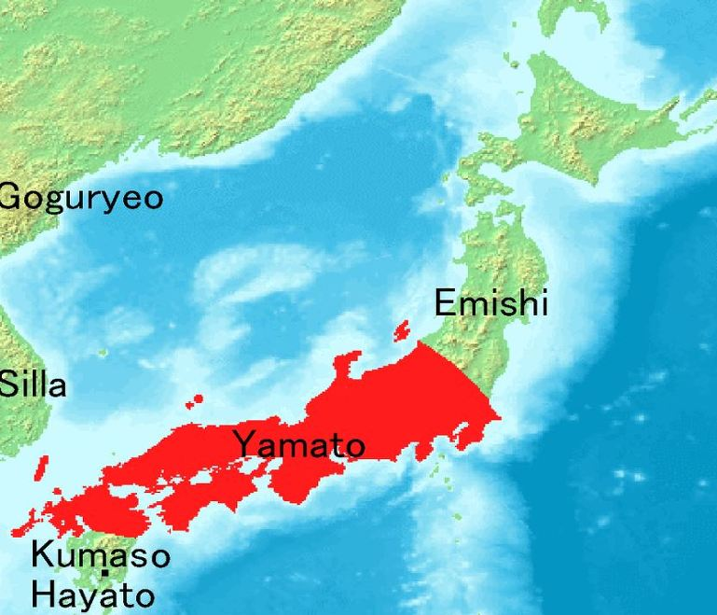
야마토시대의 사회
-고분시대: 지배자가 권위를 내세우며 영
토를 확장
-야마토 왕조: 오오키미를 중심으로 여러
여러 유력 씨족을 연합하여
설립된 정권
5

Slide 6
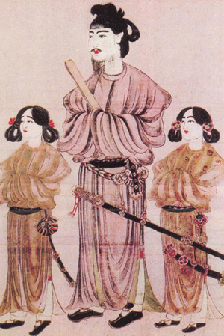
아스카시대의 사회
-소가씨와 모노노베씨등의 경쟁씨족을 제압하고 불교 도입
-쇼토쿠 태자가 중앙권력의 강화를 위해 17조헌법과 관위12계를 제정
-후에 소가씨가 몰락 후 황자였던 나카노 호오에가 다이카 개신을 실행
-개혁을 통해 지방 호족들의 연합국가였던 야마토 왕국은 중앙 집권 국가로 일신
6

Slide 7
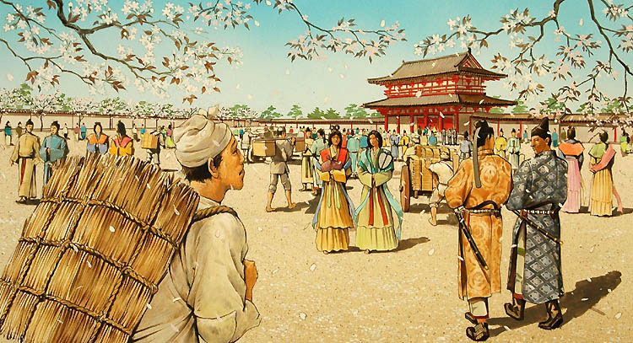
나라시대의 사회
다이호 율령이 일본국내의 실정에 맞게 여러 방면에서 검토하고 수정하여 시행착오를 거치면서 율령국가, 천황중심의 전제국가, 중앙집권국가를 지향하던 시대
당시의 인구는 10만명으로 추정 이 중 0.7%가 귀족들과 관료들로 추정
수도가 강가와 거리가 멀어 위생상태가 좋지 못해 전염병이 유행
당시 귀족들은 개와 학을 기르고 백제에서 수입된 우유를 마시는등 호화로운 생활을 보냄
7

Slide 8
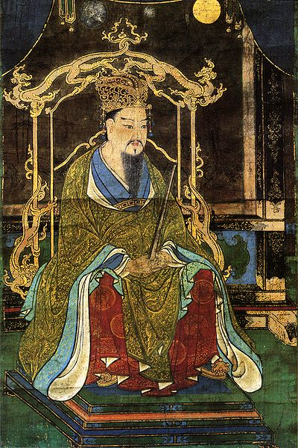
헤이안 시대의 사회
초기(794~858)에는 왕권강화와 중앙집권이 어느 정도 이루어졌지만, 중기(858~1068)에는 후지와라노 요시후사 이래로 후지와라씨가 덴노의 외척으로 섭정(셋쇼)과 관백(간파쿠)을 독점하면서 귀족정치로 변모
황가가 권력을 회복했던 인세이 시절에는 이들 셋칸케를 중심으로 가문에 따른 관위 임명이 고착화되었으며, 중앙 권력은 후지와라 가문과 황족 가문이 장악
간무덴노
8

Slide 9
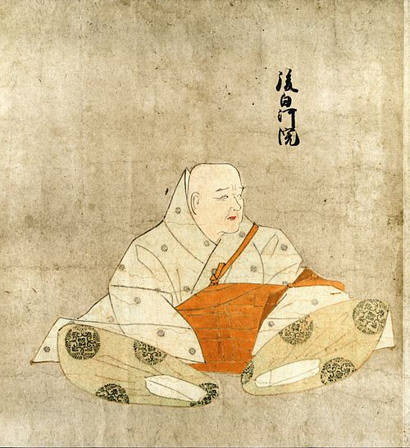
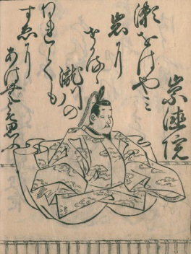
헤이안 시대의 사회
사회문제 악화로 인한 반란 및 사원의 강소 등을 진압하기 위해 황손이었던 무사씨족들이 중용
토지소유자인 지방의 무사들과 지방관으로서 지방 권력을 쥐었던 유력 무사씨족의 수장이 유착하여 봉건적 관계를 형성
고시라카와 덴노와 스토쿠 상황이 충돌하며 이때 일종의 사병이였던 미나모토씨와 타이라씨의 권력이 강해짐
고시라카와 덴노
스토쿠 상황
9

Slide 10
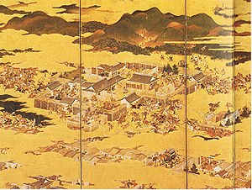
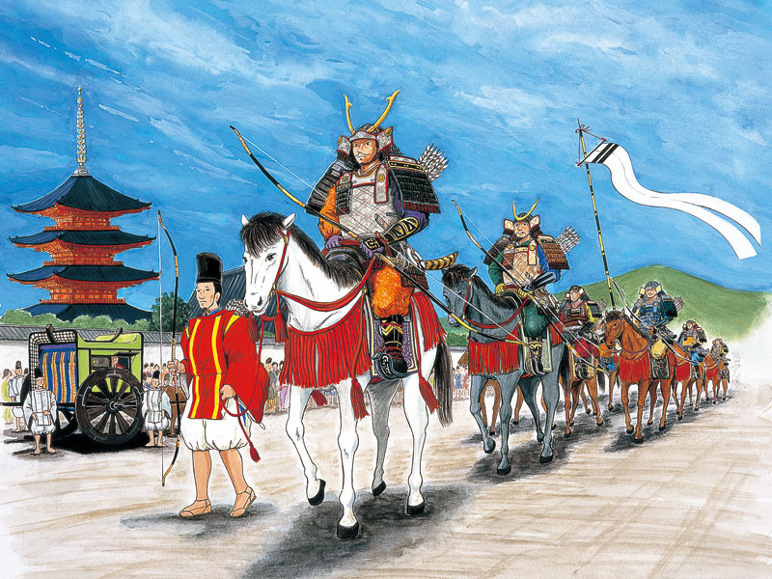
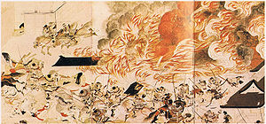
헤이안 시대의 사회
고시라카와 덴노와 스토쿠 상황의 각각 용병이였던 미나모토씨와 타이라씨가 두 차례 충돌이 있었는데 각각 호겐, 헤이지의 난이라 한다.
이후 타이라씨와 미나모토씨의 전쟁은 미나모토 요리토모가 승리하며 황실 귀족중심의 사회가 무너지며 무사사회로 넘아가게 된다.
호겐의 난
헤이지의 난
미나모토노 요리토모
10

Slide 11
감사합니다.

